Slide 1
Plateforme ATL Liège 11/03/21
Etat des lieux et analyse des besoins
Participation des enfants et quelques résultats de la consultation « nos droits, nos voix »
Julie De Wilde – Anne-Marie Dieu
Observatoire de l’Enfance, de la Jeunesse et de l’Aide à la Jeunesse

Slide 2
L’OEJAJ en quelques mots…
Service transversal – Secrétariat Général du Ministère de la FW-B
Recherche, d’analyse, d’évaluation des politiques publiques et d’aide à la décision publique
Accompagnement de la mise en œuvre du PADE et actions d’information et de communication en matière de droits des enfants et des jeunes
Avis/recommandations sur toute question liées à ces matières
Equipe

Slide 3
Etat des lieux et analyse des besoins
Objectifs :
  Pour les coordinations ATL
    Vue la plus exhaustive possible de ce qui existe au niveau de la commune : accueil et activités proposées aux enfants de 2,5 ans à 12 ans (EDL)
    Relevé des manques et points d’amélioration recensés par différents types d’acteurs : parents, opérateurs, enfants / réaliser un diagnostic (ADB)
    Élaborer le programme CLE sur base des données récoltées (et travail de terrain)
  Pour l’OEJAJ
    Etat des lieux de l’accueil en Fédération Wallonie-Bruxelles (décret)
    Expertise et représentation de l’OEJAJ dans différentes instances d’avis / Recommandations au niveau politique

Slide 4
Etat des lieux et analyse des besoins
Rôle de l’OEJAJ prévu dans le cadre du décret :
  Fournir le questionnaire basé sur un canevas établi en annexe du décret (et circulaire 2014) et l’outil de récolte des données
    Travail sur nouvel outil 2017-2019 en collaboration avec l’ONE et Etnic
  Etat des lieux en FW-B
    Derniers documents (www.oejaj.cfwb.be)
      Etat des lieux (2012) (données/tournées)
      Analyse des besoins (2019)
      Documents transmis au Gouvernement et Parlement – ONE, etc.

Slide 5
Etat des lieux et analyse des besoins
Nouvel outil de récolte : la suite
  En cours: travail avec l’équipe technique pour travailler sur récupération des données (formats, etc.)
  A venir …
    « Rapport » qui peut être reproduit d’année en années avec quelques données clé (ex: par province, etc.) → site OEJAJ
    Récupération de certaines données par les coordinations ATL: recueil des besoins? (« Rapport »)
      Des suggestions?

Slide 6
La participation des enfants
Convention internationale des droits de l’enfant
  Art. 12 : Les États parties garantissent à l’enfant qui est capable de discernement le droit d’exprimer librement son opinion sur toute question l’intéressant, les opinions de l’enfant étant dûment prises en considération eu égard à son âge et à son degré de maturité.
Constitution belge
  Art. 22bis : (…) Chaque enfant a le droit de s'exprimer sur toute question qui le concerne; son opinion est prise en considération, eu égard à son âge et à son discernement (...)
Notes:
Droit à la participation (Art. 12, CIDE) : “ Les États parties garantissent à l’enfant qui est capable de discernement le droit d’exprimer librement son opinion sur toute question l’intéressant, les opinions de l’enfant étant dûment prises en considération eu égard à son âge et à son degré de maturité »
l’article 2 exige que tous les droits reconnus par la CIDE soient respectés pour chaque enfant, sans discrimination.
Charte européenne « La participation active des jeunes aux décisions et actions aux niveaux local et régional est essentielle si nous voulons bâtir des sociétés plus démocratiques, plus solidaires et plus prospères. Participer à la vie démocratique d’une communauté quelle qu’elle soit, ce n’est pas seulement voter ou se présenter à des élections, bien qu’il s’agisse là d’éléments importants. Participer et être un citoyen actif, c’est avoir le droit, les moyens, la place, la possibilité et, si nécessaire, le soutien voulu pour participer aux décisions, influer sur elles et s’engager dans des actions et activités de manière à contribuer à la construction d’une société meilleure. » Préambule de la Charte européenne révisée de la participation des jeunes à la vie locale et régionale
La charte n’est pas un instrument juridiquement contraignant. Cependant le Comité des Ministres du Conseil de l’Europe a adopté une recommandation en faveur de san mise en œuvre, ce qui signifie qyue les Etats membres ont une obligation morale de la mettre en pratique, même s’ils ne sont pas juridiquement contraints de le faire. Instrument qui préconise la cogestion.

Slide 7
Différents niveaux/degrés de participation
Différents objectifs /contextes: services, associations, politiques publiques…?
Des conditions de mise en œuvre (//bien-être)
  Une participation volontaire et « éclairée »
  Des balises éthiques/déontologiques
  Des méthodes/outils adaptés (tranches d’âges, besoins spécifiques/inclusion…)
  Un environnement/cadre adéquat et convivial (lieux, moments…)
  Dispositif d’évaluation et retour vers les participant.e.s
  …

Slide 8


Quelques exemples de projets/recherches récents de l’OEJAJ
  Consultation des enfants « nos droits,
  nos voix » en vue de l’élaboration du
  nouveau PADE (2019)
  Projet CAPEJ – Chercher et agir pour des politiques émancipatrices avec les jeunes
  (projet en cours 2020-2022)
Notes:
Niveau 8: Prise de décision en commun ; Un projet ou des idées sont initiés par les citoyens et les politiques participent au processus de décision en tant que partenaires.
Niveau 7: Initiative et direction des citoyens ; Un projet ou des idées sont initiés et gérés par des citoyens
Niveau 6: Initiative des politiques, partage de la décision avec les citoyens ; Le projet est initié par les politiques, mais les citoyens sont invités à participer au processus de décision et à prendre des responsabilités en tant que partenaires égaux.
Niveau 5: Consultation et information des citoyens ; Le projet est initié et géré par les politiques, mais les citoyens apportent leurs avis et suggestions et sont informés de l’impact de leurs suggestions sur les décisions finales ou sur les résultats.
Niveau 4: Information des citoyens et délégation de certaines fonctions ; Le projet est initié et géré par les politiques ; les citoyens sont invités à remplir certaines fonctions spécifiques ou à réaliser certaines tâches dans le cadre du projet, mais ils sont conscients des limites de leur influence réelle.
Niveau 3: Participation symbolique ; Les citoyens sont invités à remplir certaines fonctions dans le projet, mais ils n’exercent aucune influence réelle sur les décisions. On crée ainsi une fausse impression de participation des citoyens (délibérément ou non), alors que ceux-ci n’ont aucun mot à dire sur leur contribution et sur ses modalités.
Niveau 2: Participation à titre décoratif ; Dans le projet, les citoyens ne remplissent aucun rôle significatif (en dehors de leur simple présence). Ils sont des sortes d’objets décoratifs auxquels on donne une place bien visible dans le projet ou l’organisation pour que les personnes extérieures ne manquent pas de les remarquer.
Niveau 1: Manipulation des citoyens ; Les citoyens sont invités à participer au projet mais n’ont aucune influence réelle sur les décisions et les résultats. Leur présence est en fait utilisée pour parvenir à d’autres buts, comme remporter les élections locales, présenter une institution sous un jour favorable ou bien obtenir des fonds supplémentaires de la part des institutions qui soutiennent la participation des citoyens.

Slide 9
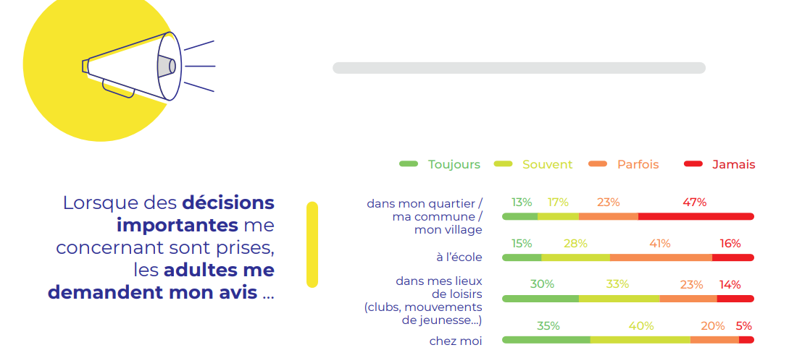
Quelques résultats de la consultation
« Nos droits, nos voix » (volet quanti)
Participation (1e-5e secondaire)
Notes:
Niveau 8: Prise de décision en commun ; Un projet ou des idées sont initiés par les citoyens et les politiques participent au processus de décision en tant que partenaires.
Niveau 7: Initiative et direction des citoyens ; Un projet ou des idées sont initiés et gérés par des citoyens
Niveau 6: Initiative des politiques, partage de la décision avec les citoyens ; Le projet est initié par les politiques, mais les citoyens sont invités à participer au processus de décision et à prendre des responsabilités en tant que partenaires égaux.
Niveau 5: Consultation et information des citoyens ; Le projet est initié et géré par les politiques, mais les citoyens apportent leurs avis et suggestions et sont informés de l’impact de leurs suggestions sur les décisions finales ou sur les résultats.
Niveau 4: Information des citoyens et délégation de certaines fonctions ; Le projet est initié et géré par les politiques ; les citoyens sont invités à remplir certaines fonctions spécifiques ou à réaliser certaines tâches dans le cadre du projet, mais ils sont conscients des limites de leur influence réelle.
Niveau 3: Participation symbolique ; Les citoyens sont invités à remplir certaines fonctions dans le projet, mais ils n’exercent aucune influence réelle sur les décisions. On crée ainsi une fausse impression de participation des citoyens (délibérément ou non), alors que ceux-ci n’ont aucun mot à dire sur leur contribution et sur ses modalités.
Niveau 2: Participation à titre décoratif ; Dans le projet, les citoyens ne remplissent aucun rôle significatif (en dehors de leur simple présence). Ils sont des sortes d’objets décoratifs auxquels on donne une place bien visible dans le projet ou l’organisation pour que les personnes extérieures ne manquent pas de les remarquer.
Niveau 1: Manipulation des citoyens ; Les citoyens sont invités à participer au projet mais n’ont aucune influence réelle sur les décisions et les résultats. Leur présence est en fait utilisée pour parvenir à d’autres buts, comme remporter les élections locales, présenter une institution sous un jour favorable ou bien obtenir des fonds supplémentaires de la part des institutions qui soutiennent la participation des citoyens.

Slide 10

Quelques résultats de la consultation
« Nos droits, nos voix » (volet quanti)
Participation/Quartier (3e-6e primaire)
Notes:
Niveau 8: Prise de décision en commun ; Un projet ou des idées sont initiés par les citoyens et les politiques participent au processus de décision en tant que partenaires.
Niveau 7: Initiative et direction des citoyens ; Un projet ou des idées sont initiés et gérés par des citoyens
Niveau 6: Initiative des politiques, partage de la décision avec les citoyens ; Le projet est initié par les politiques, mais les citoyens sont invités à participer au processus de décision et à prendre des responsabilités en tant que partenaires égaux.
Niveau 5: Consultation et information des citoyens ; Le projet est initié et géré par les politiques, mais les citoyens apportent leurs avis et suggestions et sont informés de l’impact de leurs suggestions sur les décisions finales ou sur les résultats.
Niveau 4: Information des citoyens et délégation de certaines fonctions ; Le projet est initié et géré par les politiques ; les citoyens sont invités à remplir certaines fonctions spécifiques ou à réaliser certaines tâches dans le cadre du projet, mais ils sont conscients des limites de leur influence réelle.
Niveau 3: Participation symbolique ; Les citoyens sont invités à remplir certaines fonctions dans le projet, mais ils n’exercent aucune influence réelle sur les décisions. On crée ainsi une fausse impression de participation des citoyens (délibérément ou non), alors que ceux-ci n’ont aucun mot à dire sur leur contribution et sur ses modalités.
Niveau 2: Participation à titre décoratif ; Dans le projet, les citoyens ne remplissent aucun rôle significatif (en dehors de leur simple présence). Ils sont des sortes d’objets décoratifs auxquels on donne une place bien visible dans le projet ou l’organisation pour que les personnes extérieures ne manquent pas de les remarquer.
Niveau 1: Manipulation des citoyens ; Les citoyens sont invités à participer au projet mais n’ont aucune influence réelle sur les décisions et les résultats. Leur présence est en fait utilisée pour parvenir à d’autres buts, comme remporter les élections locales, présenter une institution sous un jour favorable ou bien obtenir des fonds supplémentaires de la part des institutions qui soutiennent la participation des citoyens.

Slide 11
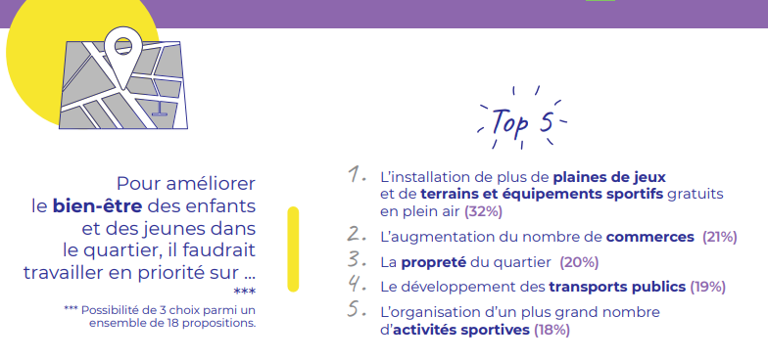
Quelques résultats de la consultation
« Nos droits, nos voix » (volet quanti)
Quartier (1e-5e secondaire)
Notes:
Niveau 8: Prise de décision en commun ; Un projet ou des idées sont initiés par les citoyens et les politiques participent au processus de décision en tant que partenaires.
Niveau 7: Initiative et direction des citoyens ; Un projet ou des idées sont initiés et gérés par des citoyens
Niveau 6: Initiative des politiques, partage de la décision avec les citoyens ; Le projet est initié par les politiques, mais les citoyens sont invités à participer au processus de décision et à prendre des responsabilités en tant que partenaires égaux.
Niveau 5: Consultation et information des citoyens ; Le projet est initié et géré par les politiques, mais les citoyens apportent leurs avis et suggestions et sont informés de l’impact de leurs suggestions sur les décisions finales ou sur les résultats.
Niveau 4: Information des citoyens et délégation de certaines fonctions ; Le projet est initié et géré par les politiques ; les citoyens sont invités à remplir certaines fonctions spécifiques ou à réaliser certaines tâches dans le cadre du projet, mais ils sont conscients des limites de leur influence réelle.
Niveau 3: Participation symbolique ; Les citoyens sont invités à remplir certaines fonctions dans le projet, mais ils n’exercent aucune influence réelle sur les décisions. On crée ainsi une fausse impression de participation des citoyens (délibérément ou non), alors que ceux-ci n’ont aucun mot à dire sur leur contribution et sur ses modalités.
Niveau 2: Participation à titre décoratif ; Dans le projet, les citoyens ne remplissent aucun rôle significatif (en dehors de leur simple présence). Ils sont des sortes d’objets décoratifs auxquels on donne une place bien visible dans le projet ou l’organisation pour que les personnes extérieures ne manquent pas de les remarquer.
Niveau 1: Manipulation des citoyens ; Les citoyens sont invités à participer au projet mais n’ont aucune influence réelle sur les décisions et les résultats. Leur présence est en fait utilisée pour parvenir à d’autres buts, comme remporter les élections locales, présenter une institution sous un jour favorable ou bien obtenir des fonds supplémentaires de la part des institutions qui soutiennent la participation des citoyens.

Slide 12
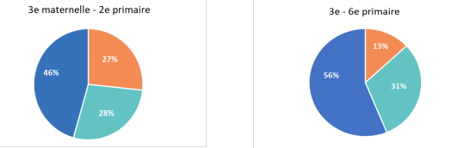

Quelques résultats de la consultation
« Nos droits, nos voix » (volet quanti)
Temps libre et activités (en dehors de l’école)
Notes:
Niveau 8: Prise de décision en commun ; Un projet ou des idées sont initiés par les citoyens et les politiques participent au processus de décision en tant que partenaires.
Niveau 7: Initiative et direction des citoyens ; Un projet ou des idées sont initiés et gérés par des citoyens
Niveau 6: Initiative des politiques, partage de la décision avec les citoyens ; Le projet est initié par les politiques, mais les citoyens sont invités à participer au processus de décision et à prendre des responsabilités en tant que partenaires égaux.
Niveau 5: Consultation et information des citoyens ; Le projet est initié et géré par les politiques, mais les citoyens apportent leurs avis et suggestions et sont informés de l’impact de leurs suggestions sur les décisions finales ou sur les résultats.
Niveau 4: Information des citoyens et délégation de certaines fonctions ; Le projet est initié et géré par les politiques ; les citoyens sont invités à remplir certaines fonctions spécifiques ou à réaliser certaines tâches dans le cadre du projet, mais ils sont conscients des limites de leur influence réelle.
Niveau 3: Participation symbolique ; Les citoyens sont invités à remplir certaines fonctions dans le projet, mais ils n’exercent aucune influence réelle sur les décisions. On crée ainsi une fausse impression de participation des citoyens (délibérément ou non), alors que ceux-ci n’ont aucun mot à dire sur leur contribution et sur ses modalités.
Niveau 2: Participation à titre décoratif ; Dans le projet, les citoyens ne remplissent aucun rôle significatif (en dehors de leur simple présence). Ils sont des sortes d’objets décoratifs auxquels on donne une place bien visible dans le projet ou l’organisation pour que les personnes extérieures ne manquent pas de les remarquer.
Niveau 1: Manipulation des citoyens ; Les citoyens sont invités à participer au projet mais n’ont aucune influence réelle sur les décisions et les résultats. Leur présence est en fait utilisée pour parvenir à d’autres buts, comme remporter les élections locales, présenter une institution sous un jour favorable ou bien obtenir des fonds supplémentaires de la part des institutions qui soutiennent la participation des citoyens.

Slide 13
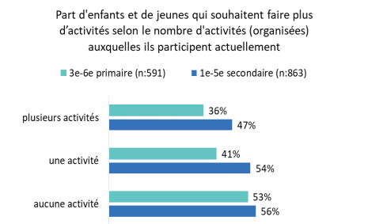
Quelques résultats de la consultation
« Nos droits, nos voix » (volet quanti)
Temps libre et activités (en dehors de l’école)

Slide 14
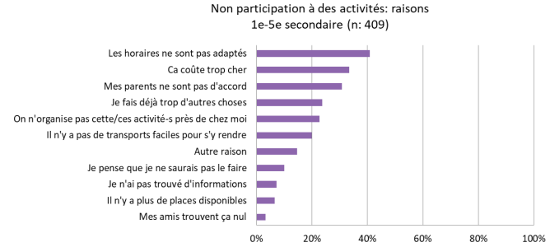
Quelques résultats de la consultation
« Nos droits, nos voix » (volet quanti)
Temps libre et activités (en dehors de l’école)
  Obstacles (1e-5e secondaire)
    47% affirment déjà avoir voulu faire une activité sans pouvoir la faire

Slide 15


Quelques références utiles
  Commment interroger de jeunes enfants (5-8 ans) par questionnaire?. Manuel à destination des chercheurs-ses et professionnels-les, OEJAJ, 2019
  La participation des enfants aux décisions publiques. Pourquoi et comment impliquer les enfants?, OEJAJ, 2014.

Slide 16
Echanges avec la salle
Merci pour votre attention
www.oejaj.cfwb.be

